Slide 1
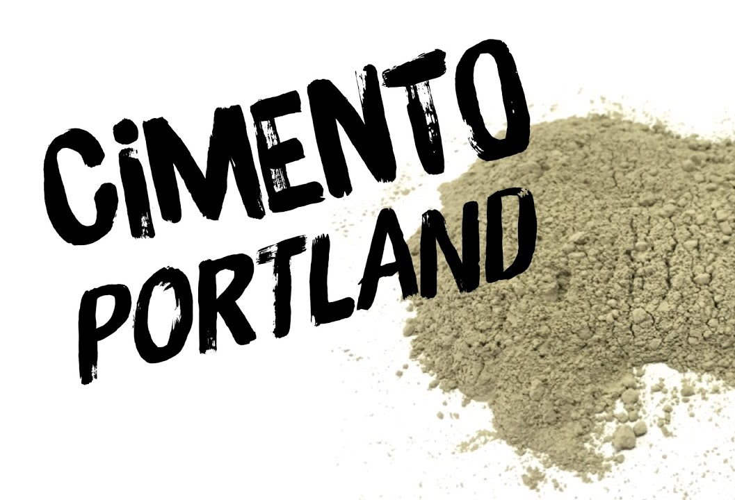
Profº Talles Mello

Slide 2
Introdução
CIMENTO
Do Latim…
CAEMENTU
“PEDRA NATURAL PROVENIENTE DE ROCHEDOS”
1756: o inglês John Smeaton consegue obter um produto de alta resistência por meio de calcinação de calcários moles e argilosos.
1818: o francês Vicat obtem resultados semelhantes aos de Smeaton. É considerado o inventor do cimento artificial.
1824: o inglês Joseph Aspdin queima conjuntamente pedras calcárias e argila, transformando-as num pó fino. Percebe que obtém uma mistura que, após secar, torna-se tão dura quanto as pedras empregadas nas construções.

Slide 3
Definição
O cimento portland é um pó fino (dimensões médias de 50 µm) com propriedades aglomerantes, aglutinantes ou ligantes, que endurece sob ação da água. Depois de endurecido, mesmo que seja novamente submetido à ação da água, o cimento portland não se decompõe mais.
Por definição, é um “aglomerante hidráulico resultante da mistura homogênea de clínquer Portland, gesso e adições normatizadas finamente moídas”. Aglomerante porque tem a propriedade de unir outros materiais. Hidráulico porque reage (hidrata) ao se misturar com água e depois de endurecido ganha características de rocha artificial, mantendo suas propriedades, principalmente se permanecer imerso em água por aproximadamente sete dias.

Slide 4
Matérias Primas
CALCÁRIO
+
ARGILA
+
GESSO
CLÍNQUER
Minério de ferro: Adicionado para
diminuir o ponto
de
fusão das matérias primas do cínquer.
https://www.youtube.com/watch?v=YlydLfMICU4

Slide 5
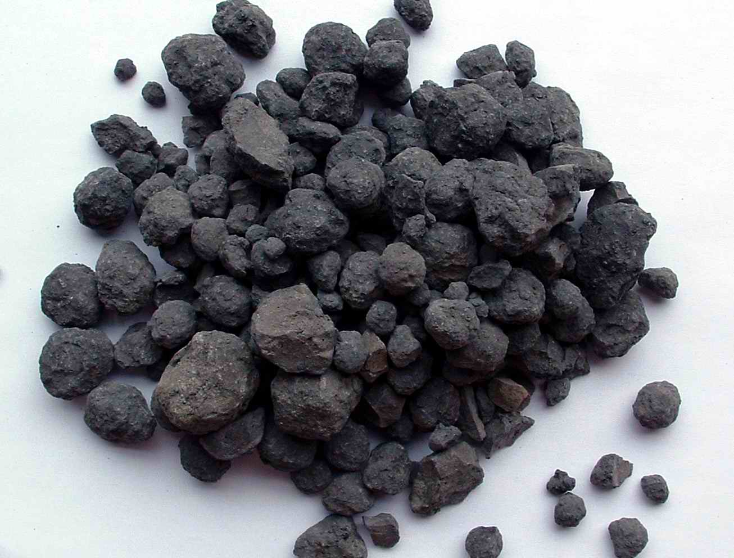
Composição
O cimento Portland é o produto resultante de uma mistura de argila e de calcário. Os principais componentes químicos do cimento são a cal (CaO), a sílica (SiO₂), a alumina (Al₂O₃) e o óxido de ferro (Fe₂O₃),podendo ser encontradas também pequenas quantidades de magnésia (MgO), anidrido sulfúrico (SO₃) e os álcalis (K₂O e Na₂O). Da mistura e da queima desses componentes, origina-se o clínquer, que apresenta várias combinações químicas ocorridas no processo da queima, em que são formados quatro compostos.

Slide 6
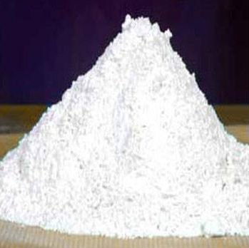
Componentes - gesso
O gesso tem como função básica controlar o tempo de pega, isto é, o início do endurecimento do clínquer moído quando este é misturado com água. Caso não se adicionasse o gesso à moagem do clínquer, o cimento, quando entrasse em contato com a água, endureceria quase que instantaneamente, o que inviabilizaria seu uso nas obras. Por isso, o gesso é uma adição presente em todos os tipos de cimento portland.
O gesso é adicionado em quantidades geralmente inferiores a 3% da massa de clínquer. É uma adição obrigatória, presente desde os primeiros tipos de cimento Portland.

Slide 7
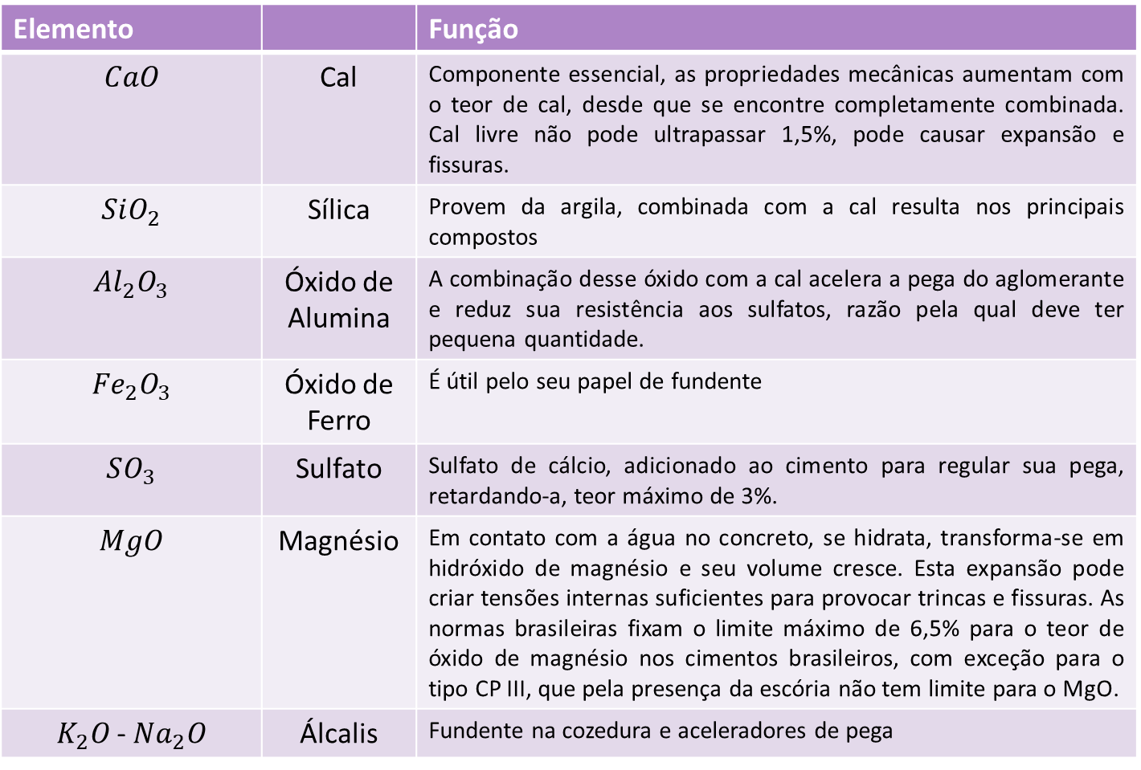
Elemento |  | Função
$$CaO$$ | Cal | Componente essencial, as propriedades mecânicas aumentam com o teor de cal, desde que se encontre completamente combinada. Cal livre não pode ultrapassar 1,5%, pode causar expansão e fissuras.
$$SiO_{2}$$ | Sílica | Provem da argila, combinada com a cal resulta nos principais compostos
$${Al}_{2}O_{3}$$ | Óxido de Alumina | A combinação desse óxido com a cal acelera a pega do aglomerante e reduz sua resistência aos sulfatos, razão pela qual deve ter pequena quantidade.
$${Fe}_{2}O_{3}$$ | Óxido de Ferro | É útil pelo seu papel de fundente
$$SO_{3}$$ | Sulfato | Sulfato de cálcio, adicionado ao cimento para regular sua pega, retardando-a, teor máximo de 3%.
$$MgO$$ | Magnésio | Em contato com a água no concreto, se hidrata, transforma-se em hidróxido de magnésio e seu volume cresce. Esta expansão pode criar tensões internas suficientes para provocar trincas e fissuras. As normas brasileiras fixam o limite máximo de 6,5% para o teor de óxido de magnésio nos cimentos brasileiros, com exceção para o tipo CP III, que pela presença da escória não tem limite para o MgO.
$K_{2}O$- ${Na}_{2}O$ | Álcalis | Fundente na cozedura e aceleradores de pega

Slide 8
Adição – escória de alto forno
A escória de alto-forno é subproduto da produção de ferro em alto-forno, obtida sob forma granulada por resfriamento brusco. São obtidas durante a produção de ferro-gusa nas indústrias siderúrgicas e se assemelham aos grãos de areia. Antigamente, as escórias de alto-forno eram consideradas como um material sem maior utilidade, até ser descoberto que elas também tinham a propriedade de ligante hidráulico muito resistente, ou seja, que reagem em presença de água, desenvolvendo características aglomerantes de forma muito semelhante à do clínquer. Essa descoberta tornou possível adicionar a escória de alto-forno à moagem do clínquer com gesso, guardadas certas proporções, e obter como resultado um tipo de cimento que, além de atender plenamente aos usos mais comuns, apresenta melhoria de algumas propriedades, como maior durabilidade e maior resistência final.

Slide 9
Adição– materiais pozolânicos
Os materiais pozolânicos são rochas vulcânicas ou matérias orgânicas fossilizadas encontradas na natureza, certos tipos de argilas queimadas em elevadas temperaturas (550ºC a 900ºC) e derivados da queima de carvão mineral nas usinas termelétricas, entre outros.
A adição de pozolana propicia ao cimento maior resistência a meios agressivos como esgotos, água do mar, solos sulfurosos e a agregados reativos. Diminui também o calor de hidratação, permeabilidade, segregação de agregados e proporciona maior trabalhabilidade e estabilidade de volume, tornando o cimento pozolânico adequado a aplicações que exijam baixo calor de hidratação, como concretagens de grandes volumes.
Outros materiais pozolânicos têm sido estudados, tais como as cinzas resultantes da queima de cascas de arroz e a sílica ativa, um pó finíssimo que sai das chaminés das fundições de ferro-silício.

Slide 10
Adição – materiais carbonáticos
São rochas moídas, que apresentam carbonato de cálcio em sua constituição tais como o próprio calcário.
A adição de fíler calcário finamente moído é efetuada para diminuir a porcentagem de vazios, porque os grãos ou partículas desses materiais têm dimensões adequadas para se alojar entre os grãos ou partículas dos demais componentes do cimento, assim como para melhorar a trabalhabilidade, o acabamento e até elevar a resistência inicial do cimento.

Slide 11
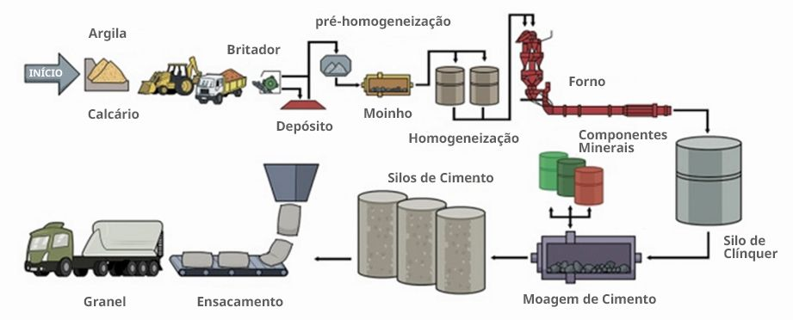
Fabricação do Cimento
https://www.youtube.com/watch?v=m0XaD-pYFTM

Slide 12
Principias Constituintes do Cimento Portland
Silicato tricálcico - Alita (C3S): 50 – 70%
Silicato dicálcico - Belita (C2S): 15 – 30%
Aluminato tricálcico – Aluminato ou Celita (C3A): 5-10%
Ferroaluminato tetracálcico (C4AF): 5- 15%
Alita (C3S): principal mineral que contribui para a resistência mecânica da pasta de cimento endurecida.
Belita (C2S): reage mais lentamente com a água, porém, após períodos maiores (aproximadamente um ano), atinge a mesma resistência mecânica que a alita.
C3A: reage muito rapidamente com a água (primeiro composto a reagir), liberando muito calor, mas sem apresentar grande resistência mecânica.
O gesso reage com o C3A em um primeiro momento, gerando produtos insolúveis em água (etringitas) e impedindo que a pega se inicie muito rapidamente.
C4AF: apresenta taxas inicialmente altas de reatividade com a água e, em idades mais avançadas, taxas baixas ou muito baixas; contribui pouco para a resistência mecânica.
CSH: Silicato de Cálcio Hidratado - Ca2SiO4.H2O;
É importante que o cimento desenvolva tanto quanto possível CSH, do ponto de vista da resistência. Compreende cerca de 70% em peso do cimento hidratado.

Slide 13
Hidratação do Cimento
A água é um dos ingredientes essenciais do concreto, que preenche duas funções básicas: uma função física, que consiste em dar ao concreto as propriedades reológicas exigidas (trabalhabilidade), e uma química, que consiste em produzir as reações de hidratação.
O concreto ideal deveria conter somente água suficiente para desenvolver a resistência máxima do cimento, ao mesmo tempo provendo as propriedades reológicas necessárias ao lançamento.

Slide 14
Nomenclatura

Slide 15
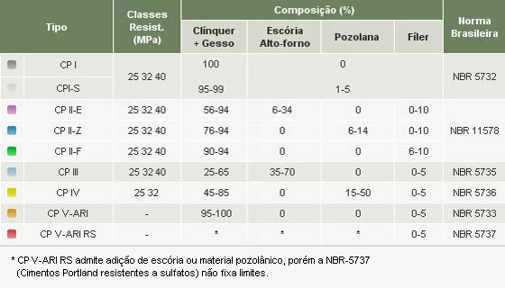
Tipos de cimento

Slide 16
Tipos de Cimento: Aplicações
CPI
CPII
CPIII
Obras de infraestrutura (pontes, viadutos)
Obras em Geral
Obras em Geral
CPIV
Obras expostas há ação especialmente da água, como esgotos ou edificações próximas a água
CPV
Pré moldados

